Slide 1


A canção que ouvem - "Sempre Sempre", de Peppino Gagliardi, aborda como o amor pode resistir ao tempo, mesmo após o fim de um relacionamento.
(O tempo vai passar, mas não vai apagar os sonhos que vivi com você), -
Lembranças e sentimentos que permanecem vivos, apesar da distância.
Progressão Automática

Slide 2
O AMOR
QUE
NÃO
SE APAGA

Slide 3



Um olhar
que
diz
tudo

Slide 4

SEMPRE...
Sempre...

Slide 5
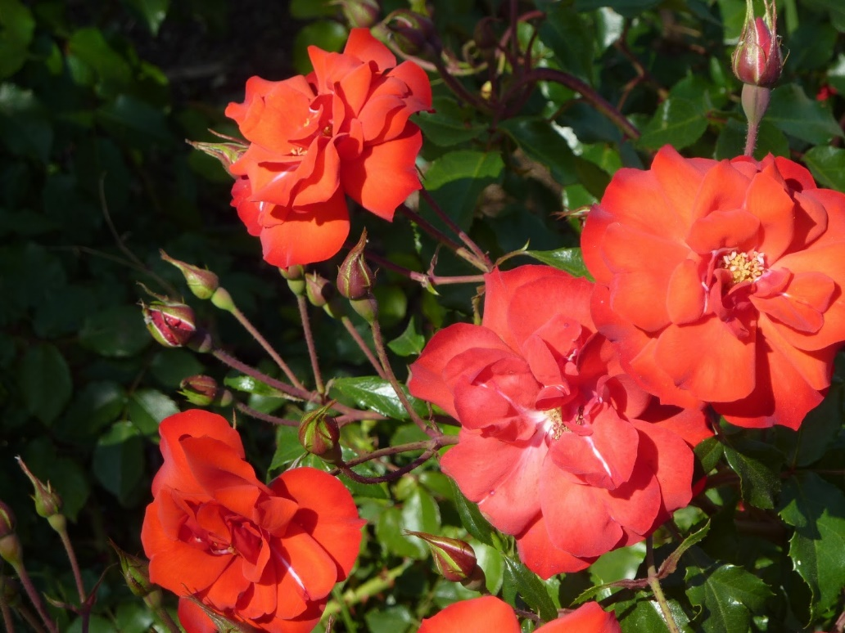

Sempre...
Sempre...

Slide 6


Sempre, teremos...
Memórias
que
vivem
em nós

Slide 7

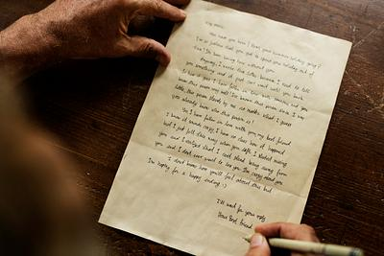
PROMESSAS
GUARDADAS
NO TEMPO

Slide 8

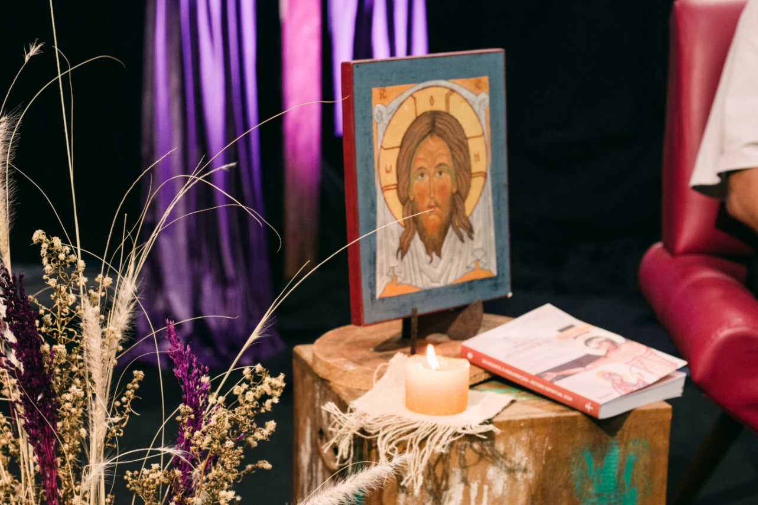
O amor
Renasce

Slide 9

Sempre juntos
sempre / sempre...

Slide 10


Sempre,
palavras,
sempre...

Slide 11

FIM...mas eterno
no
coração

Slide 12
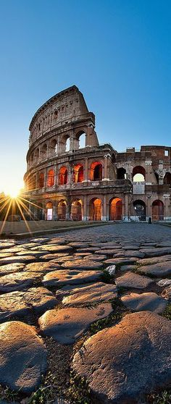
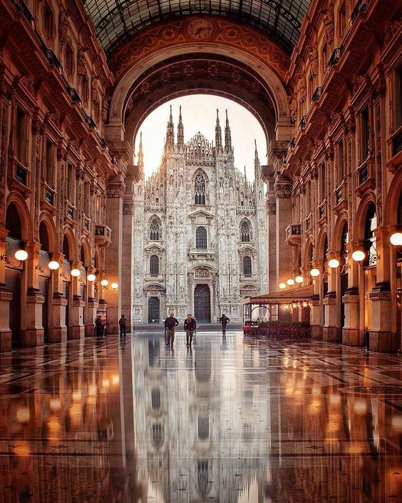

Arte Final
Acervo Pessoal
Música de Encerramento
SETTEMBRE
“Não traduzi a letra – SEMPRE SEMPRE, apenas vivi”
Cada palavra é meu sentir,
um eco íntimo da canção
VENDRAMINI Toninho
Peppino Gagliardi - foi um cantor italiano conhecido por seus sucessos musicais que foram apresentados em muitos filmes e ainda permanecem populares na Itália. Sua música continua viva, principalmente em Roma.

